Slide 1
Seminário
Governança, Transparência e Efetividade nas Parcerias de Colaboração entre Poder Público e as Organizações da Sociedade Civil
Organização : Vicariato para Caridade Social ; Instituto Redes para o Desenvolvimento ,Instituto Claret
São Paulo 28 a 30 de maio de 2026

Slide 2
OBJETIVOS
ESPAÇO DE REFLEXÃO E CAPACITAÇÃO QUANTO AOS DESAFIOS PARA A GOVERNANÇA ,
TRANSPARÊNCIA EFETIVIDADE
EM PARCERIAS
ENTRE OSC- ÓRGÃO GESTOR /SUAS EM SERVIÇOS SOCIOASSISTENCIAIS
Processo de:
apoio a Organizações da Sociedade Civil?
Conquista de atenções e direitos da população ?

Slide 3
Relação Estado e Sociedade Civil em politicas sociais .
Assistência social politica de seguridade social desde a CF-88 proteção social distributiva/não contributiva direito social e humano
Profa. Dra. Aldaiza Sposati
Consulta ao
DRSP- Departamento de Rede social Privada / SNAS

Slide 4
Proteção Social – Assistência Social A
Proteção Social – Assistência Social
PROTEÇÃO SOCIAL
Direito constitucional reclamável, distinto de assistencialismo, ajuda, caridade, ação social pontual.
Proteção social atenção relacional- ter com quê e ter com quem contar , ter reconhecimento social
proteção social = ter certeza deter acesso/ não é concessão é preservação
-garantia de oferta de condições dignas de vida face às desproteções sociais
-combate às desigualdades, opressões, inseguranças e desproteções sociais.
entendimento de ganharás teu pão com o suor do teu rosto

Slide 5
Novas perspectivas na política estatal
Reconhecimento estatal da assistência social com politica social pública com inserção percentual na renda liquida odo orçamento dos entes federativos.
Assistência social sob sistema federativo: o SUAS é quem opera os serviços socioassistenciais pelo ente federativo municipal.
Prefeituras órgão gestor municipal da assistência social
CMAS

Slide 6
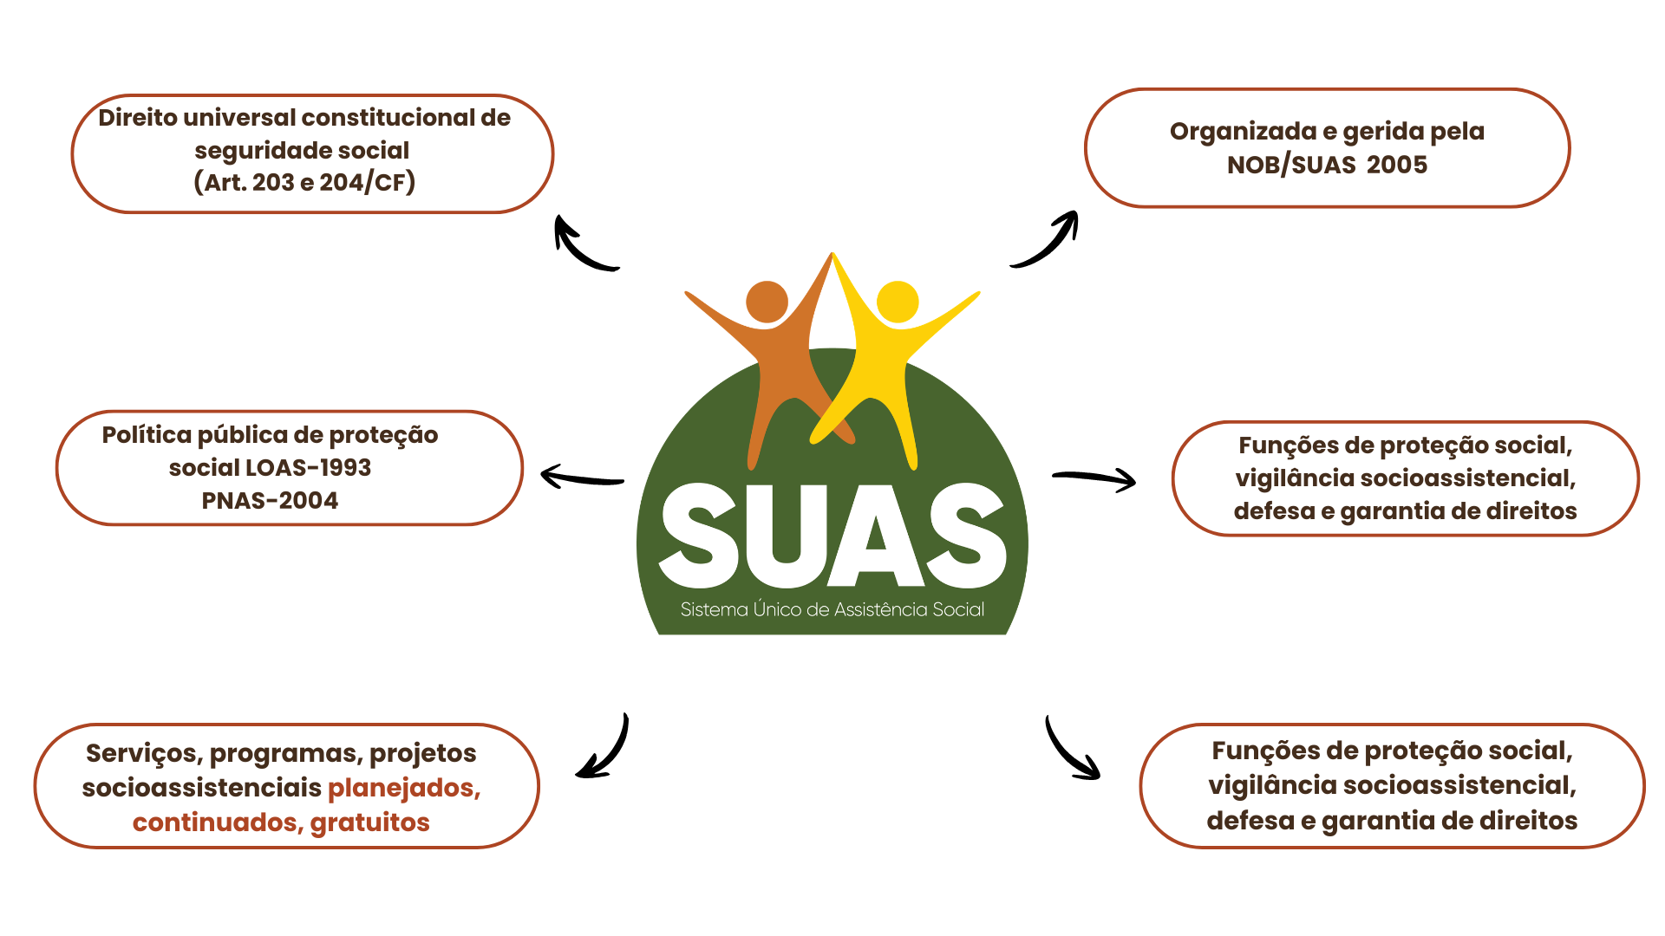

Slide 7
Fatos históricos
ANO | Ocorrência
1935 | Caixa de Subvenções (DL nº 20.351) para subsidiar as instituições de caridades de ensino técnico; Lei de Utilidade Pública (Lei nº 091)
1938 | CNSS vinculado ao Ministério da Educação e Saúde
1942 | Legião Brasileira de Assistência Social (LBA) – Dec. Nº 4830
1943 | Cooperação financeira da União com as filantrópicas (Dec. nº 5698) e isenção de IR para as filantrópicas (Dec. nº 5844)
1951 (Getúlio Vargas) | Registro geral no CNSS e pagamento de subvenções (Lei nº1493)

Slide 8
Fatos Históricos
1959 (Kubitschek) | Certificado de fins filantrópicos (Lei nº3577)
1962 (Goulart) | Anistia as instituições caritativas das contribuições em atraso (DL nº 1118)
1965 (Castelo Branco) | Isenção do imposto de importação para entidades de assistência social (Lei nº 4917)
1993 (Itamar) | TTransferência para FLBA as atividades burocráticas do CNSS; cancelamento do CEFF para igrejas e concessão às entidades que atuavam nos programas a LBA; LOAS e extinção do CNSS e criação do CNAS.
1994 | GT para regularizar as entidades no CNAS

Slide 9
ANO | FATO HISTÓRICO
1998 | Concessão de certificados CEFF (DL nº 2536 e Lei 9732)
2008 | Operação Fariseu
2009 | Lei nº12.101 (CEBAS) com repartição de competências
2020 | ADIN nº 4480: inconstitucionalidade formal e material de alguns artigos da Lei 12.101/2009
2021 | LC nº 187
2023 | Dec nº 11791 e Portaria MDS nº 182

Slide 10
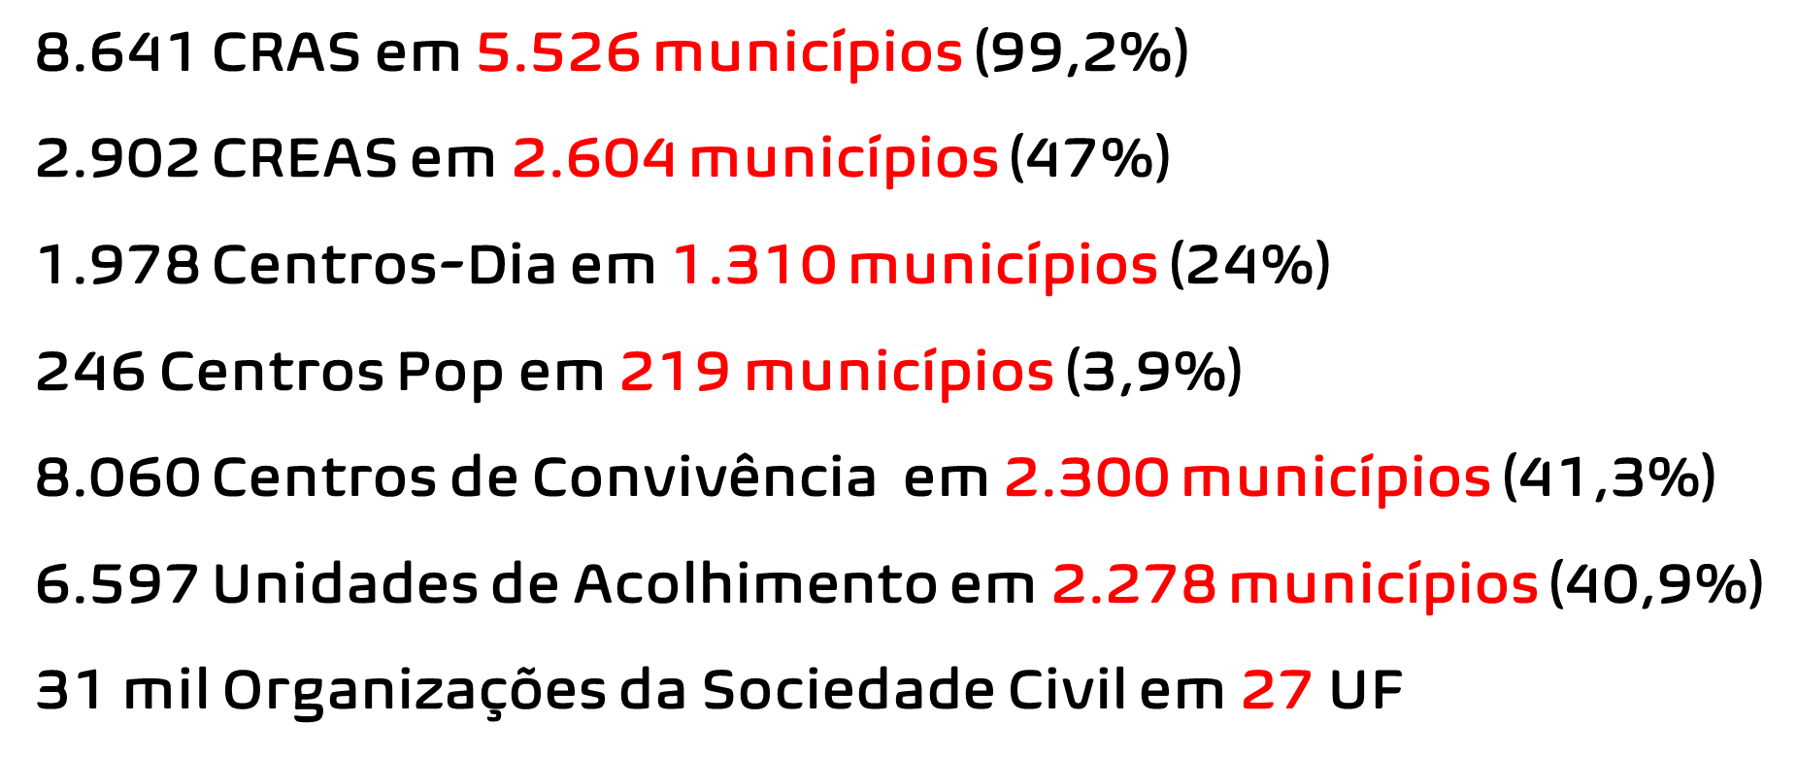
Rede socioassistencial do SUAS

Slide 11
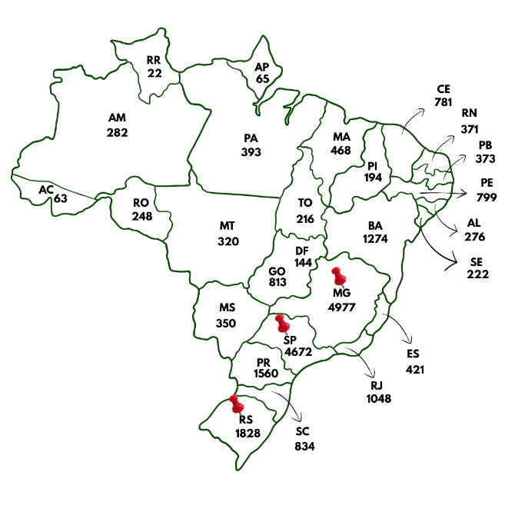
Panorama Rede Socioassistencial do SUAS
49 mil Organizações da Sociedade Civil (OSCs) com atuação na área da assistência social (IPEA,2024)
31 mil dessas organizações estão inscritas nos Conselhos Municipais de Assistência Social (CMAS)
(Censo SUAS, 2024)
Lacuna de 41,3%
18.207 cadastros concluídos no CNEAS (CNEAS, fev.2026)
6.158 entidades/OSCS com certificação CEBAS (DRSP/SNAS, fev.2026)
Taxa de conclusão CNEAS é de 79%
Fonte: DRSP/SNAS. CNEAS, jan.2026.

Slide 12
1nível 1º Nível
Inscrição no Conselho Municipal de Assistência Social –
CMAS
Níveis de reconhecimento das OSCs no SUAS
O reconhecimento das OSCs no Sistema Único de Assistência Social-SUAS é consequência de :
adequação às regulamentações existentes e
execução qualificada das Provisões Socioassistenciais.
Nível 1-Inscrição no COMAS
Nível 2- Cadastro no Cad. Nacional de entidades
de assistência social
Nível 3 – CEBAS –certificação de entidade beneficente de
assistência social
N Níveis de reconhecimento das OSC no SUAS No SUAS OSCs no SUAS

Slide 13

1º Nível de reconhecimento: 1º Nível de reconhecimento: Inscrição no 1º Nível de reconhecimento: Inscrição no Conselho Municipal de Assistência Social (CMAS)Social (CMAS)Inscrição no Conselho Municipal de Assistência Social (CMAS)
1º 1º Municipal de Assistência Social (CMAS)
1º Nível de reconhecimento: Inscrição no Conselho Municipal de Assistência Social (CMAS)
  A Resolução CNAS nº 14/2014 é a normativa e específica a inscrição de OSCs nos Conselhos.
  A inscrição das organizações de Assistência Social nos Conselhos de Assistência Social é a autorização de funcionamento no âmbito da Política Nacional de Assistência Social.

Slide 14

2ºNível de Reconhecimento: Cadastro Nacional de entidades de Assistencia Social ( CNEAS)
Oferece informações sobre as provisões socio assistenciais prestadas pelas OSCs em seus territórios
Cadastro Nacional de Entidades
de Assistência Social - CNEAS
Instrumento de gestão
A Organização da Sociedade Civil de assistência social poderá:
Realizar parcerias com o órgão gestor municipal ou do Distrito Federal (Lei nº 13.019/2014 e Resolução CNAS nº 21/2016);
Receber recursos por meio de transferências voluntárias oriundas de emendas parlamentares (Portaria Ministerial nº 1.044/2024);
Tornar-se apta para adquirir a Certificação de Entidades Beneficentes de Assistência Social (CEBAS)- Lei Complementar nº 187/2021.
A entidade só estará vinculada ao SUAS se o cadastro no CNEAS estiver com o status concluído.

Slide 15

3º Nível de reconhecimento: Certificação de Entidades Beneficentes de Assistência Social (CEBAS)
Devem atender alguns requisitos legais previstos na Lei Complementar nº 187/2021, no Decreto nº 11.791/2023, e Portaria nº 952/2023
Certificação de Entidades Beneficentes
de Assistência Social (CEBAS)
Do Governo Federal
para as organizações
  As entidades reconhecidas usufruam das seguintes
  contribuições sociais:
  Parte patronal da contribuição previdenciária sobre a folha de pagamento (cota Patronal);
  Contribuição Social sobre o Lucro Líquido - CSLL;
  Contribuição para o Financiamento da Seguridade Social - COFINS;
  Contribuição PIS/PASEP; e
  Contribuições dispensadas: as devidas a terceiros, nos termos do artigo 3º, parágrafo 5º, da Lei nº 11.457/2007.
Quem concede imunidade é a Receita Federal!

Slide 16
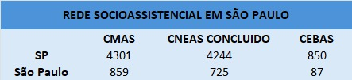
A inscrição no CMAS e cadastro no CNEAS são etapas essenciais e obrigatórias para que uma entidade/OSC atue de forma regular no âmbito da Política Nacional de Assistência Social. Já o CEBAS é facultativo: não é obrigatório, mas amplia possibilidades e fortalece o papel da entidade/OSC como coprodutora da política pública.

Slide 17
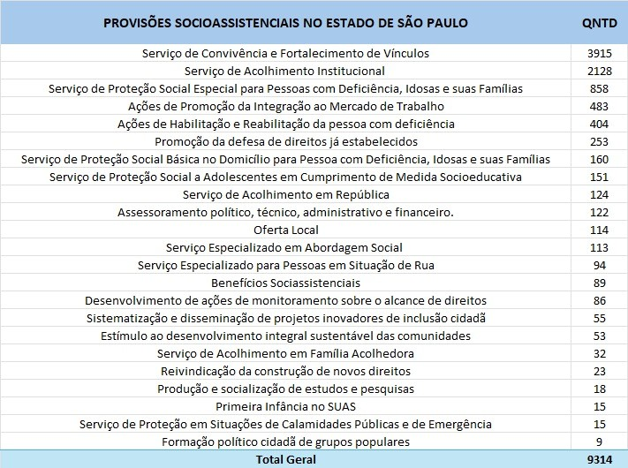

Slide 18
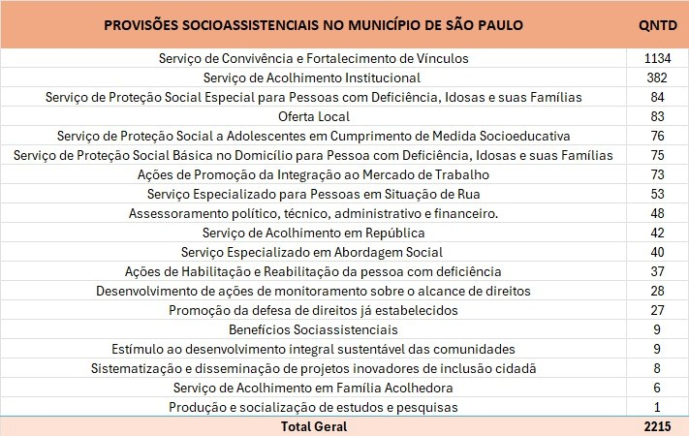

Slide 19

Precisamos avançar no Vínculo SUAS
Romper com a ideia de “intromissão” na autonomia da OSC
Precisa ser construído para além do arcabouço jurídico/legal
Criação de critérios/gramáticas
Identidade das OSC como coprodutoras do SUAS
Não pode ser apenas uma atividade de fomento do Estado visando a sustentabilidade
ALGUNS CAMINHOS...
Articulação em rede – reordenamento das ofertas
Clareza no referenciamento e contrarreferenciamento melhorando a territorialização
Padrão de qualidade e capacidade de cobertura das ofertas
Aperfeiçoamento do Sistema de Inscrição
Usos do CNEAS como instrumento de gestão

Slide 20
Por que reordenamento?
Grande número de ofertas de serviços socioassistenciais por meio indireto, principalmente,
os SCFV.
Apesar dos avanços normativos, há um descompasso entre a padronização conceitual-legal e a práxis são apresentados, principalmente, em municípios de pequeno porte.
Baixa institucionalidade, formalidade e regularidade das ofertas em rede apontando inclusive para a não oferta de serviços socioassistenciais em alguns municípios.
Ampliação da cobertura para as pessoas com deficiencia e suas famílias.
Regionalização de alguns serviços socioassitenciais.
Emergentes problemas públicos e novas demandas sociais que também afetam as pessoas com deficiência e suas famílias (órfãos da Covid-19, migrantes, refugiados, apátridas, mulheres vítimas de violência, etc.)
Implementação de serviços híbridos.

Slide 21
Em que consiste o reordenamento?
Conceito que não se aplica apenas a realidade das organizações privadas, pois inclui unidades públicas e não deveria ocorrer apenas quando há judicialização da política pública, pelas intervenções de órgãos como o Ministério Público.
Os órgãos gestores locais e os Conselhos Municipais devem compreender seus papéis fundamentais no planejamento e controle social das ofertas, de modo a terem ações proativas, quanto a definições estratégicas das ofertas bem desenhados e delineados.
Cabe, ainda, distinguir que o fato de termos a existência material de uma unidade pública (CRAS, CREAS etc.) ou de uma entidade e OSC de assistência social, não garante a oferta de serviços socioassistenciais.
O reordenamento é um desafio necessário para a efetividade da política pública de Assistência Social.

Slide 22
em que consiste o reordenamento?
Unificação das regras para a oferta qualificada do serviços socioassistenciais que visa equalizar/uniformizar a oferta, unificar a lógica de cofinanciamento federal, possibilitar o planejamento da oferta de acordo com a demanda local, garantir serviços continuados, potencializar a inclusão dos usuários identificados nas situações prioritárias e facilitar a execução, otimizando os recursos humanos, materiais e financeiros (Brasil, 2013).
Significa ajustar as ofertas já existentes em termos de público, metodologias, equipes de referência ou criar novas ofertas diante das demandas do território, buscando fortalecer a identidade e seguindo as normativas da política pública de Assistência Social.
Devem ser criadas oportunidades e experiências das pessoas viverem a horizontalidade do convívio intergeracional, do convívio entre diferentes, a vivência de relações mais democráticas, em que mudanças são adotadas envolvendo usuárias/os em todas as decisões.
Quanto mais pessoas participem dos processos e dos serviços, mais estes passam a lhes pertencer, gradativamente, o serviço passa a ser delas, o serviço é para elas e com elas (Abgail Torres, 2023)

Slide 23
Desafios e perspectivas
Alinhamento das“gramáticas” (conceitos e valores praticados) entre
entidades privadas e unidades públicas do SUAS.
Aumentar o número de entidades e OSC com CEBAS proporcionalmente por estado.
Gerenciar o SUAS de modo mais horizontal, assegurando o valor público das parcerias e coprodução pelas entidades privadas.
Manter congruência de metas diante da diversidade de ofertas buscando ampliar cobertura e resultados territoriais.
Melhorar processos de monitoramento como forma de aprendizagem, para além das supervisões.
Extinguir possíveis colapsos de comunicação, de modo a intensificar usos de fluxos e sistemas de informações comuns para governo e seus parceiros.
Territorialização com referência e contrarreferência nas ofertas.

Slide 24
h) Reordenamento de algumas ofertas mediante diálogos pautados no interesse público,
sustentabilidade da política pública e das OSC.
Estabilidade nos relacionamentos entre os governos e as entidades privadas, sem que se perca de vista os critérios de desempenho da oferta de serviços. O fato da existência da parceria não pode significar automaticamente a (des)continuidade de financiamentos.
criar capacidades técnicas nos(as) trabalhadores(as) das unidades públicas e entidades e OSC
(educação permanente).
l) Estabelecer o Vínculo SUAS fundado não na substituição do Estado, sob a alegação de sua omissão ou
incapacidade, mas na partilha do compromisso de cobertura de uma demanda social, para o enfrentamento de problemas de pública relevância e para a coprodução de serviços públicos de assistência social.
“Para um mesmo serviço e um mesmo público, é preciso ter referências semelhantes de critérios e padrões para que se promova a equidade e igualdade de acesso e de ofertas”

Slide 25

MROSC COMO MARCO DE PROCEDIMENTOS
MARCO REGULATÓRIO DAS ORGANIZAÇÕES DA SOCIEDADE CIVIL
LEI 13.019 DE 2014
Não há mais convenio e sim parceria
Chamamento Publico transparente
Termo de colaboração- Administração Publica diz e a OSC executa
Termo de fomento organização propõe o projeto ao governo
Cooperação sem recursos financeiros

